Slide 1
Questions

Slide 2
Q1: 阐述一下CUDA的编程模型和执行模型的区别和联系
编程模型是开发者视角的抽象，描述了如何利用CUDA编写并行程序
编程模型定义了逻辑抽象（如网格、块），开发者无需直接处理硬件细节
执行模型描述了GPU硬件如何实际运行CUDA代码，涉及硬件架构和调度机制
执行模型将逻辑抽象映射到物理硬件（如SM、warp），由GPU驱动和硬件自动管理

Slide 3
CUDA核函数指在GPU上并行执行的函数。
它由CPU（主机）调用，但在GPU（设备）上以大量线程并行运行，用于加速计算密集型任务
Q2: 什么是CUDA核函数（Kernel Function）？

Slide 4
Q3: 阐述一下线程、线程块、线程网格之间的关系
线程（Thread）：最小执行单元，每个线程独立运行核函数代码。
线程块（Block）：一组线程，块内线程可同步并共享内存。
线程网格（Grid）：所有线程块的集合，网格内的块独立执行（无隐式同步）

Slide 5
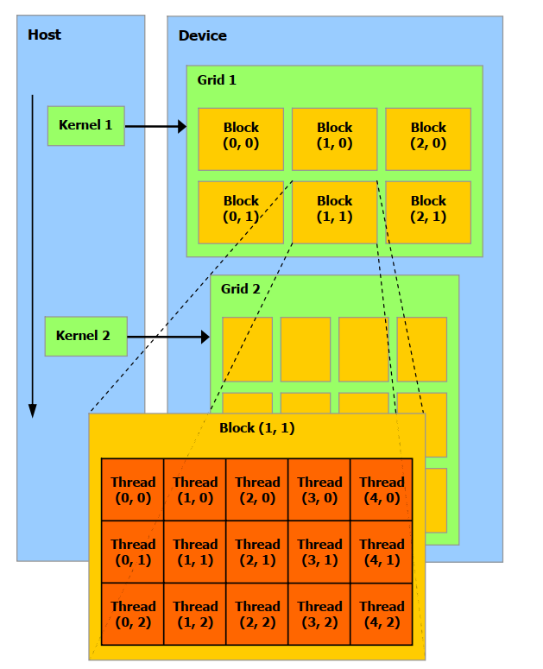
Kernel
Grid
Block
Thread

Slide 6
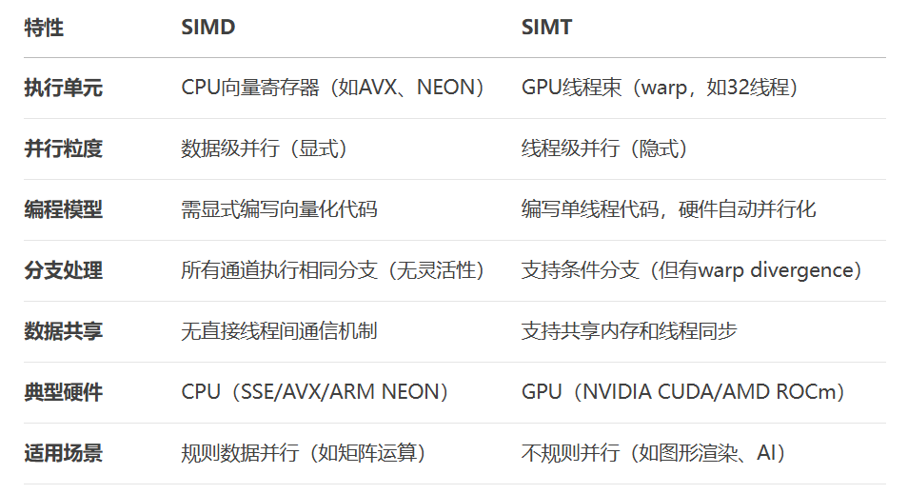
Q4: 阐述一下SIMD与SIMT的区别与联系

Slide 7
SIMD vs. SIMT
目标：均通过单指令控制多数据来提高计算吞吐量
  适用于 数据并行 任务（如大规模数组运算）
SIMT可视为SIMD的扩展
  SIMD 是严格的同步执行（所有数据通道必须执行相同操作）
  SIMT 在SIMD基础上增加了 线程级灵活性：
    同一warp内的线程可执行不同分支
    支持线程间通信（共享内存、同步）

Slide 8
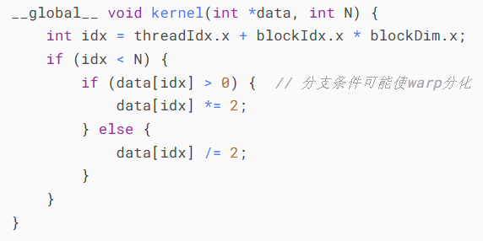
Q5: 什么是线程束分化（Warp Divergence）问题？
指的是同一个warp内的线程由于执行不同的代码路径（如if-else分支），导致部分线程必须等待其他线程执行完毕，从而降低并行效率的现象

